Slide 1
SISTEMA DE SEGURIDAD FÍSICA PARA EL GOBIERNO AUTÓNOMO DESCENTRALIZADO MUNICIPAL DE SAN LORENZO-ESMERALDAS, PROPUESTA
DEPARTAMENTO DE SEGURIDAD Y DEFENSA
CARRERA DE INGENIERÍA EN SEGURIDAD
AUTOR: VANESSA ELISABETH CEVALLOS CHAVEZ
DIRECTOR: MSC. EDGAR ALFONSO ARAUZ SANCHEZ
2019

Slide 2
CONTENIDO
* DESCRIPCION * TEMA * ANTECEDENTES * PLANTEAMIENTO DEL PROBLEMA * OBJETIVOS * MARCO TEORICO * MARCO LEGAL * METODOLOGIA Y MUESTRA * ANALISIS E INTERPRETACION DE RESULTADOS * METODO MOSLER * CONCLUSIONES * RECOMENDACIONES * PROPUESTA

Slide 3
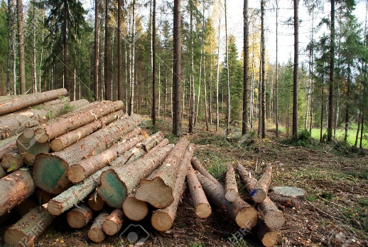
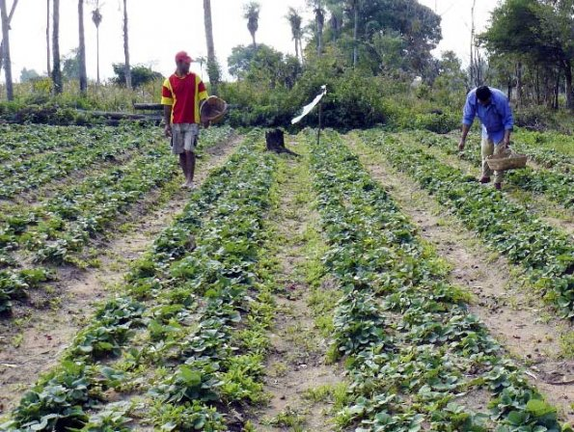
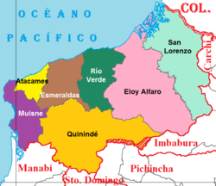
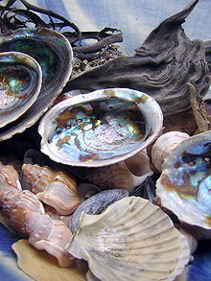
DESCRIPCION DEL CANTON DE SAN LORENZO Tercera urbe mas grande y poblada de la Provincia de Esmeradas ubicada a orillas del Océano Pacifico con clima lluvioso y tropical
Cantón De San Lorenzo tiene 50,727 habitantes con corte al año 2014. Limita al Norte con nuestro país hermano Colombia, con la Provincia de Carchi, Limita al Sur limita con las provincias de Manabí y Sto. Domingo de los Tsáchilas, Limita al Este con las provincias de Imbabura y Pichincha. Limita al Oeste con el Océano Pacífico,
Sus principales actividades económicas es la peca artesanal, actividades agropecuarias, actividades de extracción de madera, comercio, extracción de productos del manglar (concha, cangrejos, etc.)

Slide 4
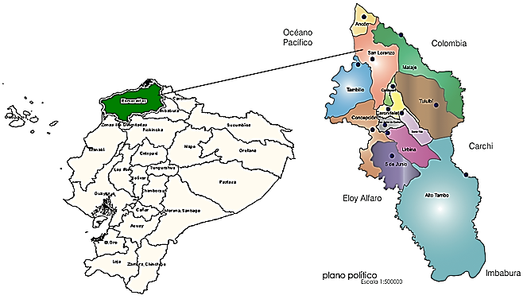
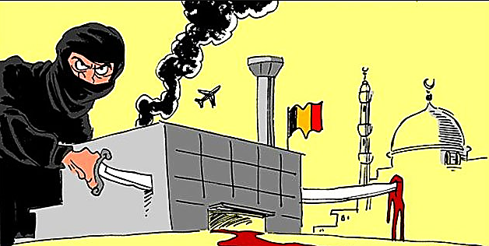
ANTECEDENTES
1
El Cantón de San Lorenzo se ve afectado por un alto flujo migratorio de habitantes colombianos quienes buscan refugio debido a los problemas internos del vecino país.
2
Por su ubicación se encuentra expuesta a varios riesgos relacionados con actos de terrorismo y vandalismo, como son: el secuestro, tráfico de armas, drogas, municiones y personas, extorsiones, contrabando, entre otros.
3
A pesar de su potencial económico por sus condiciones naturales especiales cuenta con un alto índice de pobreza, tiene una afectación alarmante de desempleo.

Slide 5
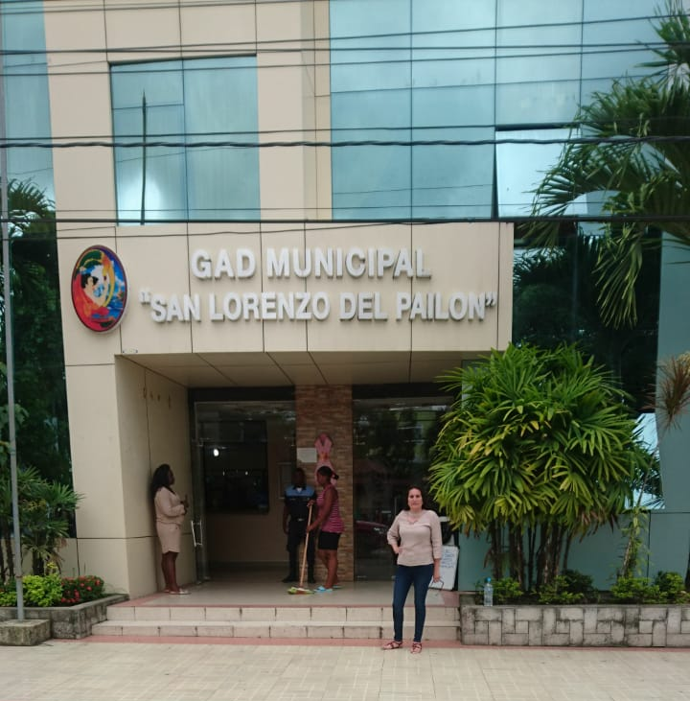
GOBIERNO AUTONOMO DESCENTRALIZADO “SAN LORENZO DEL PAILON”
El Gobierno Autónomo Descentralizado del Cantón San Lorenzo-Esmeraldas es el centro político del cantón , es una institución pública en la que laboran 243 personas, entre directivos y personal administrativo.

Slide 6
FORMULACION DEL PROBLEMA
¿Cuál es el estado actual de las condiciones de seguridad física en las instalaciones del GAD de San Lorenzo y su incidencia en las actividades cotidianas de los colaboradores de la institución como de la población?

Slide 7
OBJETIVOS
Objetivo General:
Determinar el estado actual del proceso de seguridad del Gobierno Autónomo Descentralizado de San Lorenzo-Esmeraldas, a fin de proponer un sistema de seguridad física para sus instalaciones que permita minimizar o eliminar los riesgos a los que se encuentra expuesto.
Objetivos Específicos:
Identificar los factores de riesgo que podrían afectar la seguridad física del Gobierno Autónomo Descentralizado de San Lorenzo-Esmeraldas.
Identificar las falencias del proceso de seguridad física actual del Gobierno Autónomo Descentralizado de San Lorenzo-Esmeraldas.
Proponer un sistema de seguridad física para las instalaciones del Gobierno Autónomo Descentralizado de San Lorenzo-Esmeraldas.

Slide 8
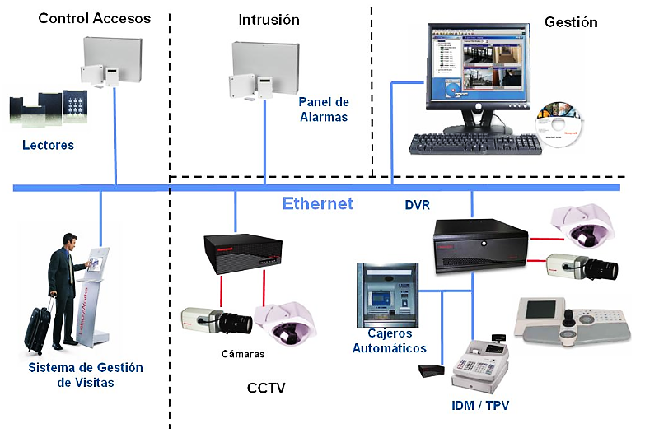
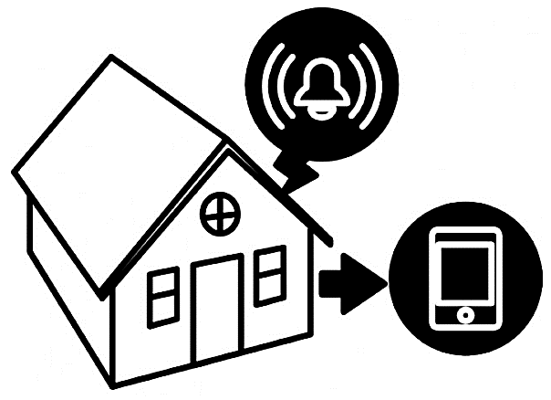
FUNDAMENTOS TEÓRICOS
SEGURIDAD FÍSICA
La seguridad física son aquellos aspectos relacionados con la protección de personas, bienes e instalaciones, de los riesgos que pueden atentar contra su integridad y las técnicas que se utilizan para prevenir y controlar dichos riesgos.
La seguridad física, como sistema, hace referencia a todos aquellos elementos (generalmente de disuasión, prevención, detección y reacción) que tienen por objetivo común el resguardar físicamente la seguridad patrimonial o de activos estratégicos de las personas, comunidades y organizaciones(Gines, 2011, p. 6)
SISTEMA DE SEGURIDAD FISICA
Conjunto de elementos necesarios para proporcionar a las personas y bienes materiales existentes en un local determinado, protección frente a agresiones tales como robo, atraco o sabotaje. (CEI, 2010, p. 1),

Slide 9
MARCO LEGAL
CONSTITUCION DE LA REPUBLICA DEL ECUADOR
Según Art. 89 “proteger a las personas, colectividades y a la naturaleza frente a los efectos negativos de los desastres de origen natural o antrópico, por medio de la prevención del riesgo, mitigación de desastres, recuperación y mejoramiento de las condiciones económicas, sociales y ambientales con el objetivo de reducir la condición de vulnerabilidad”
el COOTAD Código Orgánico Organización Territorial, Autonomía y Descentralización (2010) en su artículo 140 indica que “(…) la gestión de riesgos comprende las acciones de prevención, reacción, mitigación, reconstrucción y transferencia orientadas a enfrentar amenazas de origen natural y antrópico”

Slide 10
METODOLOGÍA - MUESTRA Y HERRAMIENTAS
DE INVESTIGACIÓN
ENFOQUE: Cuantitativo y Cualitativo
FUENTE DE INFORMACIÓN:
Primaria
HERRAMIENTAS: Encuestas, Observación y Matriz Mosler
MUESTRA:
55 encuestas

Slide 11
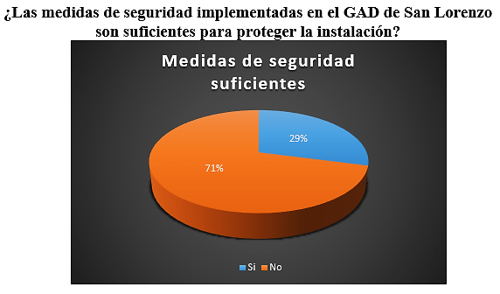
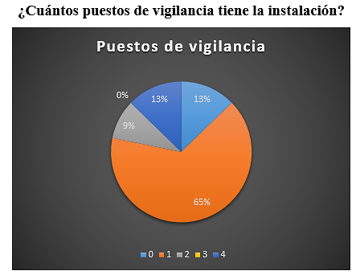
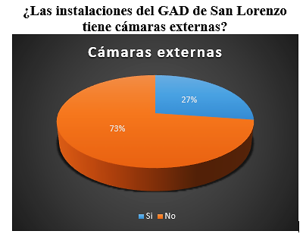
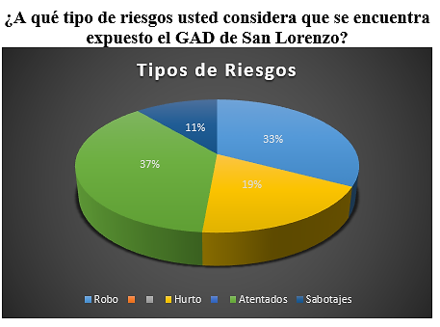
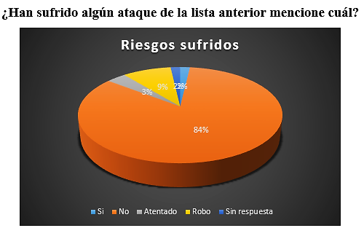
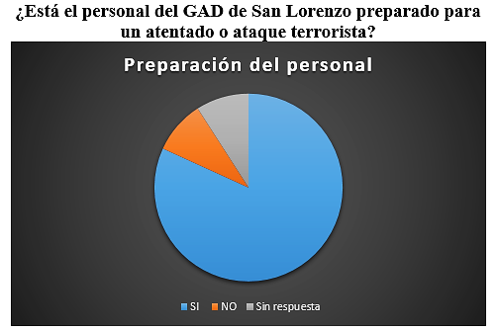
ANÁLISIS E INTERPRETACIÓN DE RESULTADOS

Slide 12
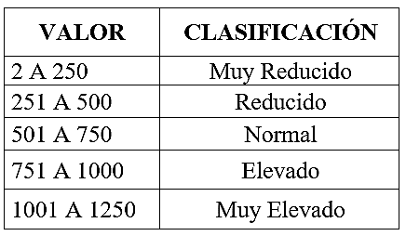
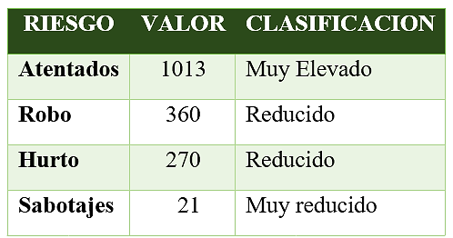
ANÁLISIS Y EVALUACIÓN DE RIESGOS –MATRIZ MOSLER Identificación y análisis de los riesgos a los que se encuentra expuesto el GAD de San Lorenzo

Slide 13
CONCLUSIONES
Se determinó que se encuentra expuesta a cuatro riesgos: el robo, el hurto, los atentados o ataques terroristas y el sabotaje. Los atentados es el riesgo mayor al que se encuentra expuesta esta entidad. Debido a su ubicación geográfica.
En tanto que las debilidades en el sistema de seguridad física son múltiples, empezando por el hecho de que el perímetro de las instalaciones no cuenta con cámaras externas. Tampoco se cuenta con el personal de seguridad suficiente y adecuado para salvaguardar la integridad de los funcionarios, usuarios y bienes de la institución, ya que quienes brindan este servicio son policías municipales.
El personal del Gobierno Autónomo Descentralizado de San Lorenzo-Esmeraldas no se encuentra adecuadamente capacitado sobre qué hacer y cómo actuar ante una emergencia. De igual manera, no se cuenta con un adecuado sistema de control de accesos que impida el ingreso de personas con armas de fuego o blancas a la institución, o que les restrinja el acceso hacia áreas vulnerables

Slide 14
RECOMENDACIONES
Implementar un sistema de video vigilancia adecuado y eficiente que permita grabar de manera permanente las actividades.
Mejorar la iluminación en todas las instalaciones donde no quede ninguna área descubierta y contar con energía auxiliar
Mejorar la señalética en toda la institución
Crear procedimientos de seguridad física que permitan controlar el acceso de personas a la institución, impidan el robo y hurto de pertenencias de la entidad y de sus funcionarios,
Implementar controles de accesos exhaustivos para evitar que se ingresen artefactos explosivos o nocivos con artefactos de detección.
Revisar carteras, maletas o bolsos de visitantes y empleados.

Slide 15
PROPUESTA SISTEMA DE SEGURIDAD FÍSICA –GAD SAN LORENZO DEL PAILÓN

Slide 16
OBJETIVOS DEL PLAN DE SEGURIDAD FÍSICA
OBJETIVO GENERAL
Establecer medidas correctivas mediante el desarrollo de estrategias y actividades para ser sociabilizados con todos los colaboradores del GAD de San Lorenzo del Pailón y minimizar la vulnerabilidad sobre los riesgos reflejados en el diagnóstico realizado a la institución.
OBJETIVOS ESPECÍFICOS
Establecer procedimientos para prever y minimizar los riesgos y amenazas a las que se encuentra expuesta las instalaciones. Diseñar un Plan de Seguridad Física de las instalaciones
Crear una unidad de seguridad física que pueda coordinar y controlar todas las actividades vinculadas al cumplimiento de la propuesta del Plan de Seguridad Física para el GAD de San Lorenzo del Pailón.Diseñar un Plan de emergencia y evacuación.

Slide 17
UNIDAD DE SEGURIDAD Alcalde Es la autoridad máxima del GAD de San Lorenzo del Pailón y será el encargado de la aprobación de la implementación y desarrollo del Plan de Seguridad Física propuesto en este proyecto. Departamento de Seguridad Sera el encargado ejercer la jefatura tendrá a su cargo el control y seguimiento de las actividades preventivas del personal de seguridad, controlar y dar seguimiento a la capacitación del personal de seguridad para cubrir las falencias en el tema de seguridad física, precautelar que se cumplan las directrices y procedimientos indicados para fortalecer el nivel de seguridad de manera correcta y efectiva. Técnico de Gestión de Riesgos Encargado de la actualización, elaboración, y ejecución de los planes de emergencia y evacuación dentro de la instalación, coordinar que la señalética para punto de encuentro se encuentre en un lugar visible, realizar capacitaciones y simulacros. Técnico de Seguridad Física Encargado de precautelar diseñar medidas de seguridad, realizar el seguimiento y evaluación de los controles de seguridad implementados. Identificar los riesgos existentes en la institución. Técnico en Seguridad y Salud Ocupacional Es el encargado de la gestión técnica de los riesgos laborales a los que se encuentran expuestos los trabajadores de acuerdo al puesto de trabajo.
Alcalde
Técnico Gestión de Riesgos
Técnico Seguridad Fisica
Técnico Seguridad y Salud Ocupacional

Slide 18
ORGANIZACIÓN DE RESPUESTA
Brigada de Gestión de Riesgos.
Brigada de Seguridad Interna.
Brigada de Comunicación.
Brigada de Seguridad Tecnológica.

Slide 19
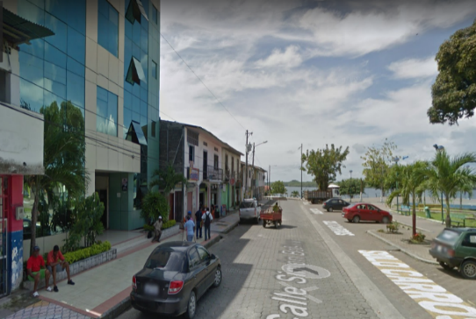
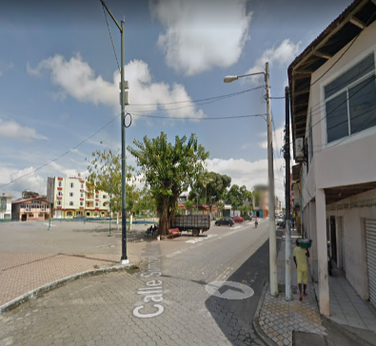
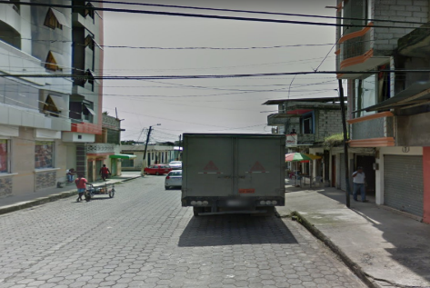
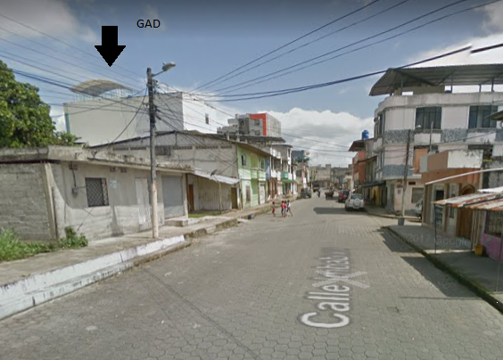
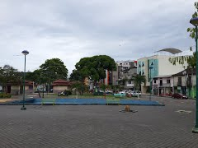
Emplazamiento - Ubicación del Edificio, Vías de acceso y Evacuación
Ubicación de la Instalación del GAD de San Lorenzo
Norte y Este: Calle Simón Bolívar
Sur: 24 de Mayo
Vías de acceso en buen estado, la instalación se encuentra
Oeste: Calle Imbabura frente al Parque Central ubicación que permite delimitar
zona segura para la reunión del personal ante un posible
ataque y que obligue a ejecutar evacuación, ubicando la
señalética pertinente.

Slide 20
MEDIDAS DE PROTECCION
MEDIDAS DE PROTECCION PASIVAS
* Instalar cámara externas con monitoreo permanente
* Instalar una alarma sirena
* CCTV dentro de la instalación y monitoreo permanente
* Detectores de metales
* Botones de pánico
MEDIDAS DE PROTECCION ACTIVAS
* Control de acceso – solicitar documentos
* Revisión de paquetes o sobres
* Realizar patrullajes internos permanentes
* Control vehicular

Slide 21
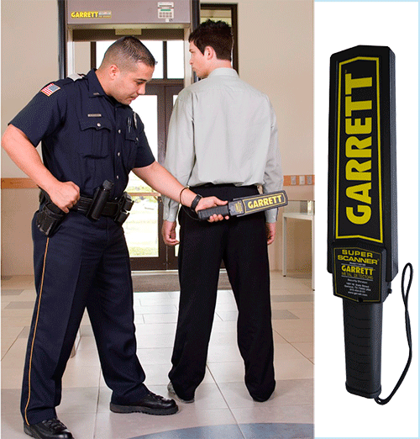
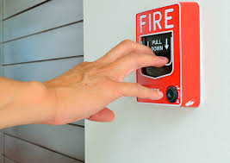
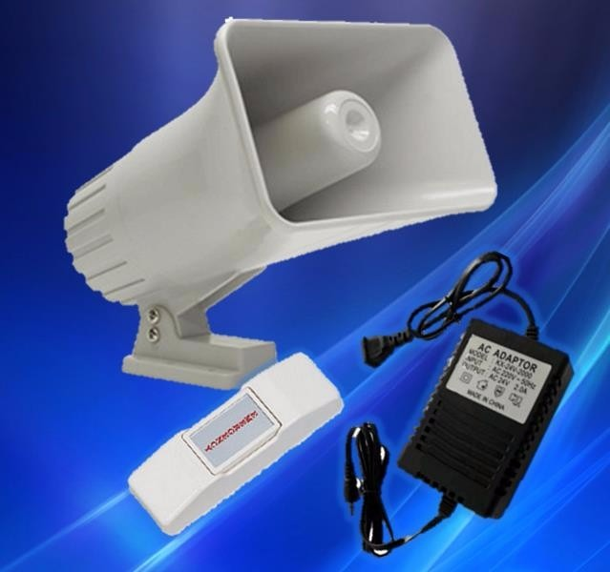
Plan de Alarma y Detección
Tipos de Alarmas:
Contra Incendios
Detectores de armas
Alarmas, botones de pánico, o teléfonos cuando exista un robo o hurto
Sirena en caso de existir un tsunami, sismo o inundación

Slide 22
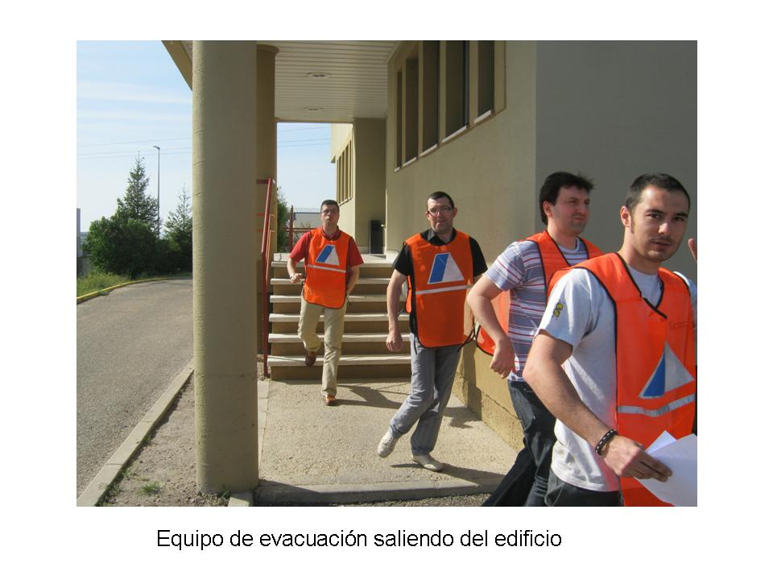
Plan de Emergencia y evacuación
Equipos Conformados de Plan
Equipo de Evacuación
Equipo de Primeros Auxilios
Jefe de Intervención
Jefe de Emergencia

Slide 23
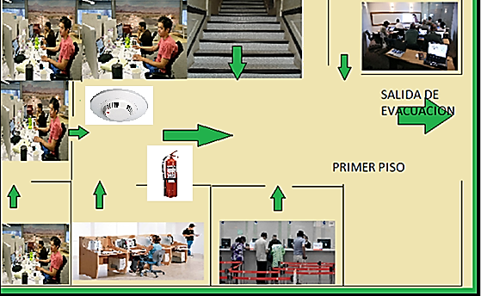
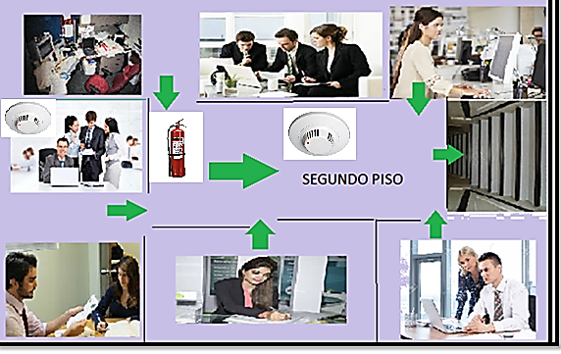
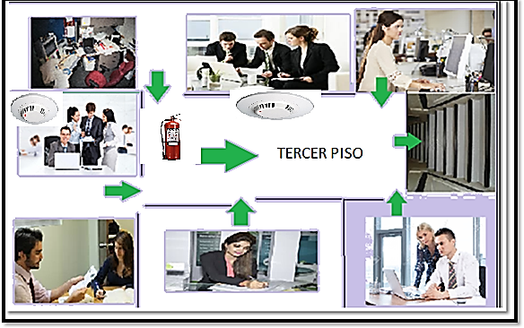
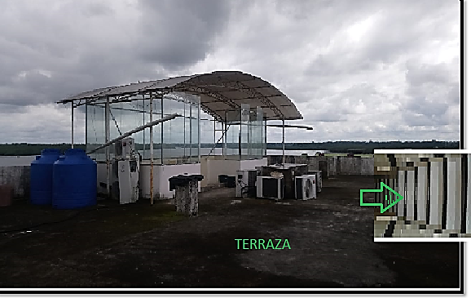
Croquis Ruta de Evacuación

Slide 24
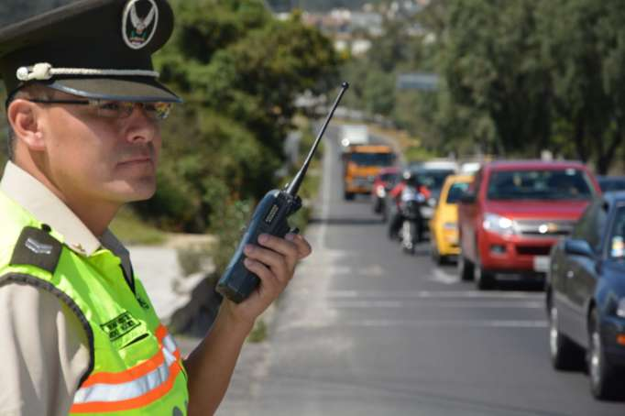
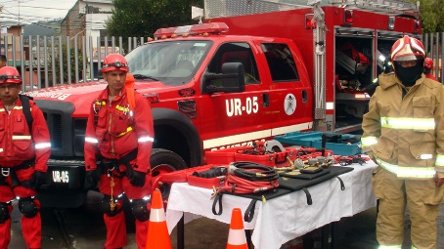
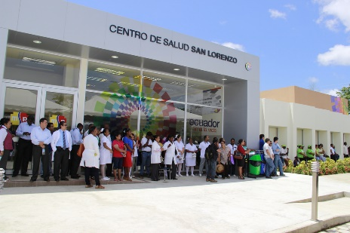
Plan de APOYO
Policía Nacional
IESS o Centro de Salud
MEDIOS DE APOYO
Cuerpo de Bomberos
Fuerzas Armadas

Slide 25
Plan de restitución
Actuación del plan de restitución
Solicitar a las entidades que estarán prestando su ayuda, como Bomberos, Policía o Fuerzas Armadas si se pueden reiniciar las actividades para pueden regresar a sus actividades normales sin ningún riesgo adicional.
De ser permitido el retorno al edificio del GAD y subsanado el riesgo o amenaza, se deberá, por medio de sus integrantes, comunicar a todos los empleados de que la situación ya fue resuelta y que se procederá a regresar hacia el edificio de manera ordenada y con calma

